Slide 2
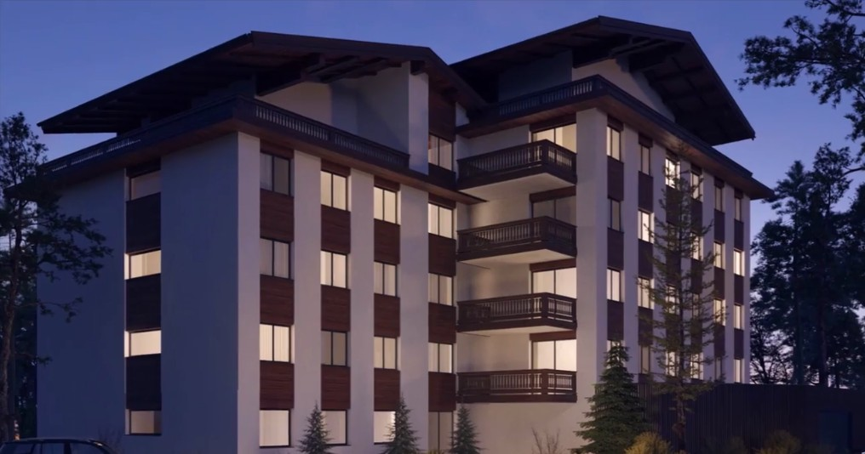
Avant Projet Résidence Hubel

Slide 3
השותפים
Excelion Dev החברה המובילה בפרויקט
Sunimmo Riviera חברה: Agent
קבוצה של משקיעים בעלות על EPP
חברת ברדוש: ליסינג וטיפול בפשתן
עקרת בית עצמאית וצוותה: דירות לניקוי מקומות עבודה
מנהל עצמאי של B & B ו לאונג 'בר
מפעילי תיירות ואתרי הזמנות

Slide 4
הצגת האתר
מרכז הספורט ופעילויות החורף והקיץ
גובה: 1400 מ 'עד 2610 מ'
50 ק"מ של מדרונות סקי
25 ק"מ של סקי נורדי
פעילויות מרובות ללא סקי וקיץ (גולף 18 ק"מ)

Slide 5
הרבה ומשטחים
 | מספר מגרשים | משטח בפנים M2 | סה"כ / M2
 | 16 | 21,50 | 344,00
 | 4 | 24,50 | 98,00
 | 3 | 25,00 | 7 5,00
 | 15 | 27,50 | 412,50
 | 1 | 28,00 | 28,00
 | 1 | 38,00 | 38,00
 | 4 | 42,00 | 168,00
 | 1 | 46,00 | 46,00
 | 1 | 55,50 | 55,50
 | 1 | 64,00 | 64,00
סה"כ | 47 | ממוצע = 28,30 M2 | 1329,00 M2

Slide 6
Of ff ומיצוב
Tuftstrasse, Leukerbad / Loeche-les-Bains: טרנספורמציה של בניין לתוך מגורים תיירים עם מעמד PPE נמסר חדש.Prévision de 47 appartements pour 131 lits
ספא
Bed and Breakfast Dining Area + / - בר מסעדה
פארקים מתפתחים
פעילות מסחרית ב 300 מ ו מרים מכני (RM): 400 ל 800 מ '
חיבורי אוטובוס Ringjet ליד המגורים: לשרת את הכפר ואת RM

Slide 7
מחקר משוקלל של מחירי השכירות בשוק המקומי
✪
תקופות | משטחים / M2 | מחיר (CHF) | משך
A: חג המולד | 25 à 110 | 490 à 2019 | 3
ב: ינואר | 16 à 82 | 385 à 977 | 6
C: פברואר | 32 à 57 | 483 à 1104 | 4
D: האביב | 18 à 80 | 315 à 825 | 5
קיץ | -­‐/-­‐ | 10% de D | 7
Hors עונה | -­‐/-­‐ | 25% de E | 27
✪ Base : taux d’occupation maximale sur un an

Slide 8
פרטים על הטבלה הקודמת
פאנל של 98 דירות ודירות
יעילות עם אופטימיזציה של שיעור התפוסה ב 100% מעל שנה אחת = סף מקסימלי: אשליה אבל שימושי עבור בסיס החישוב של המחקר.
תקופת עונתיות: תשואה נמוכה אך התקופה הארוכה ביותר = חלק משמעותי בפיתוח ואופטימיזציה של רווחיות לאורך כל השנה.
המחקר בוצע על בסיס: CHF 50 .-- / המיטה הכבושה

Slide 9
מחקר תשואה
לוח נוצר על פי עונות השנה (גבוהה, בינונית, נמוכה, נמוכה מאוד)
המגורים הנבחרים דומים כמעט לפרויקט: תשומת לב מיוחדת למגורים "שאטו לאוקרבאד" ולמשכן "טבעי", מגורים עם הטבות נחמדות מאוד, מרכז היפר ושוקמו לחלוטין.
M2 משמשים לחישוב ההאשמות (המקבילה העתידית של טנטיסים) ומספר המיטות משמש לחישוב התשואה.
החישוב נעשה ללילה לאדם הכובש מיטה אחת: מיטה זוגית ולכן עבור 2 אנשים הכובשים את המיטה שווה ל 2 מיטות.
מיטת יחיד נחשבת לאדם אחד.
חישוב החיובים נעשה על בסיס השטח הכולל שכור הוא כ - 1325 m2 (כדי להתקרב חלוקת התשלומים כאשר הם נקבעו על ידי הנוטריון)

Slide 10
מטרות
שנים | שיעור תפוסה | RTD ברוטו (CHF) | RDT ברוטו מחוץ לעונה (CHF) | RTD ברוטו / שנה (CHF)
N | 30%+8% (HS) | 717’225 | 191’260 | 908’485
N+1 | 40%+10%(HS) | 956’300 | 239’075 | 1’195’375
N+2 | 50%+15% (HS) | 1’195’375 | 358’612 | 1’553’987
RTD = תשואה
חישוב עבור N: 38% X (שנתי RTD מקסימלי = 131 מיטות X 50. - לכל מיטה X 365 לילות)

Slide 11
ניהול המנדט של MIP
המנדט של ההנהלה כולל את העמדות הבאות:
שכר שנתי של Sunimmo Riviera
הוצאות שוטפות
תחנת הניקיון
עמדות פקידת קבלה

Slide 12


עמלות בגין ניהול
ההטבות של ההנהלה מחולקות כדלקמן:
ניהול אדמיניסטרטיבי: 25% מהפעילות
ניהול טכני: 25% מהפעילות
ניהול פיננסי וחשבונאי: 20% מהפעילות
30% מהפעילות: שכר שנתי: 20,000 פרנק שוויצרי.
או: 20'000 .-- / 1325 M2 / 12 חודשים = 1.25 / M2 / חודש

Slide 13
הבהרות
מנדט של ניהול הוקמה במשך 5 שנים מינימום, מתחדשת בשתיקה. מנדט הניתן לגינוי פעם בשנה עם הודעה של 6 חודשים.
הפרשה של 10,000 פרנק שוויצרי. - תידרש במקרה של הסכם חוזי למנדט (רק בשנה הראשונה ונוכה מן העמלות במאזן)

Slide 14


חיובים שוטפים
גיל ff צ'או
מים חמים מקומיים
מים קרים
חשמל חלקים פרטיים ופרטיים
אחזקת חוזים שונים: מעלית, חימום, ביטוח
קרן שיפוץ ו- Wi Fi לא כלולים
3.80 / m2 / חודש

Slide 15
פרטים חשובים
חוזי ביטוח של הבניין
חוזי אחזקה ותחזוקה להרים
חוזי אחזקה ותחזוקה של הדוד
…/…
מערכת החוזים החיוניים ל- EPP עשויה להיות בעלת עלויות משתנות בהתאם לשיחות עבור o ff res.
נכון למועד המחקר, לא ניתן לקבוע באופן רציני את הסכומים.

Slide 16
קרן שיפוץ
החוקה של קרן שיפוצים היא חובה בשוויץ
הוא מייצג בין 0.2% ל -0.5% בשנה של ערך הביטוח של הבניין
הוא מופץ לפי אלפים של הבעלות
היא מבטיחה את התקציבים המוקצים לסיכונים השונים שבניין עלול להיתקל בהם: שינוי הדוד ב- N + 20, תיקון גג ב- N + 30, תיקון החזית ב- N + 25, התקנת גניבת אבטחה לחנייה ...

Slide 17
פוסט קונסיירז '
משימות שהוגדרו על ידי תנאי הפניה
ראשי באטלר פונקציה
ביתם של התושבים בעונת העונה
Bi to Trilingual נדרש: GB, F, D
בטחון המגורים, השכן כל השנה, מקומות עבודה קטנים
תחזוקה חיצונית ותחומים משותפים

Slide 18


עלות תחנת הקונסיירז '
5'000 .-- Gross / month
החודש ה -13 כדי לקבוע ב- AG של בעלי שיתוף
עלויות שכר: 17%
יתרון בעין: התאמה של פונקציה או השתתפות של EPP
4.40 / m2 / חודש

Slide 19
קבלות
חוזה מפתיחת התחנה לסגירת העונה חורף / קיץ: בסיס 42h לשבוע
2 ימים / שבוע במשרה מלאה: סוף שבוע
5 ימים במשרה חלקית: קו חם במהלך השבוע
שבועי פיצוי משולם
2x10h + 5x4h = 40h (+ 2h flibility) X 2 פקידות קבלה

Slide 20


פקידת קבלה
בסיס פעילות: 7 חודשים
מחיר עלות מוחלק מעל 12 חודשים עלויות שכר: 17%
עלות חודשית: 8'190. - / חודש (2 פקידים)
6.20 / m2 / חודש

Slide 21
סך כל ההוצאות של EPP / M2 / חודש
1,25 / M2 / חודש - עמלות נשלטות
3.80 / M2 / חודש - הוצאות שוטפות
4.40 / M2 / חודש - תחנת janitorial
6.20 / M2 / חודש - עמדות קבלה
סך הכל: 15.65 / M2 / חודש

Slide 22
דוגמה: סכום החיובים עבור סטודיו
מר וגברת Hubel הבעלים של דירה של 27.50 m2 עם 2 מיטות בקומה 3 של מגורים.
ההוצאות החודשיות שלהם יהיו: 430 פרנק שוויצרי. (שנה ראשונה) (15.65 x 27.50 m2 = 430 .--)

Slide 23
מתכונים משלימים EPP
המבצע של B & B ואת הבר טרקלין יימכרו למנהל עצמאי תחת שליטתו של מנהל SEP במקרה זה Sunimmo ריביירה
למנהלי סונימו ריביירה יש ניסיון מוכח בניהול בר-מסעדה בהר נופש
השכרה תידרש מידי חודש מהמנהל
שני קליני קבלה הם תחת חוזה: רק אחד יכול להיות שכרו את השנה הראשונה: הדוגמה הקודמת, כי תפחית את ההוצאות החודשי ל 345 .-- / חודש
מקומות הפארק עשויים להיות כפופים לחבילה בתשלום
כל האמצעים הללו יכולים ליצור הכנסות מעניינות או הפחתת עלויות עבור EPP

Slide 24
מנדט של ניהול השכירות של המגורים
בסיס הנציבות: 25% מההכנסה ברוטו שכירות
החל על שהייה של 7 לילות
דגרסיבי לשהייה ארוכה
כולל המשרות הבאות:
- שיווק
- שירותי ממשל
- ליסינג שירותים + טיפול בפשתן
- צוות ניהול

Slide 25
ניהול השכרה: שיווק
FF USION על OTA (סוכנות נסיעות מקוונת) הזמנת פלטפורמות: הזמנת, Expedia, Trivago ...
פרסום רגיל: עיתונות כללית ומתמחה
שותפות עם מפעילי תיירות (TO)
להתמודד עם סוחרים מקומיים וספקים
אתר ייעודי (יצירה: שירות בתשלום)
כתמים רדיו ו / או טלוויזיה: קו התקציב לספק AG של בעלי שיתוף
קו תקציב לתכנון השקת השיווק של מגורים של תיירות (בשיתוף עם החברה Excelion Dev)

Slide 26
ניהול השכרה: צוות שירות
בסיס: 2 נשים ניקוי / יום
8h / day מ 8h 16h
בכל סוף שבוע של עונות החורף והקיץ
7 חוזה חודש

Slide 27
ניהול השכרה: שירות ליסינג + טיפול בכביסה
בסיס: 3.25 .-- / ק"ג של פשתן מעובד ומועבר
Tonnage: 7.5 T / שנה בעיסוק מלא
עלות מקסימלית בעיסוק מלא: 24'375 .-- / שנה
 | שיעור תפוסה | עלות / שנה CHF | עלות / חודש CHF | עלות / M2 CHF
N | 38% | 9’262 | 772 | 0,58
N+1 | 50% | 12’187 | 1’015 | 0,77
N+2 | 65% | 15’844 | 1’320 | 1,00

Slide 28
דוגמה: הכנסה נטו להשכרה לאולפן
מר וגברת Hubel הבעלים של דירה של 27.50 m2 עם 2 מיטות בקומה 3 של מגורים. הם יראו:
פר"ש פרנק שוויצרי 10 – 403
CHF 13'688. - מההכנסה נטו מהשכרה נטו השנה + 1
הפרנק השוויצרי 17794. - מההכנסה נטו מהשכרה נטו השנה + 2

Slide 29
מסקנה
נתוני קבוצת המחקר אינם חוזיים
Sunimmo Riviera מחויבת לניהול חשבונאי, פיננסי, מנהלי וטכני של ניהול ה- PEM
סונימו ריביירה פועל לטובת הבעלים
חברת Sunimmo Riviera פועלת מתוך Business Model By Sunimmo לניהול השכירות של Tourist Residences
פברואר 2018 - מונטרו

Slide 30
מקורות
דו"ח שנתי של OUK של LEUKERBAD
פאנל / מחקר שנעשה בלוקרבאד בלבד
Sunimmo שירותים: ניהול PP וניהול השכירות הפניות Maava הקבוצה ו Pierre et Vacances הפניה שוויצרי שווי התחייבויות
שוויץ EPP תקנה
הפניות USPI (מנהל מערכת Sunimmo אושר USPI)
מחירים ומחירים prorata מגורים תיירותי ב:
Villars sur Ollon (אתר הסקי - קנטון ווד) לה פלאגנה - פרדיסקי (אתר הסקי - סאבויה)

Slide 31

כדי לשרת אותך טוב יותר

